Slide 1
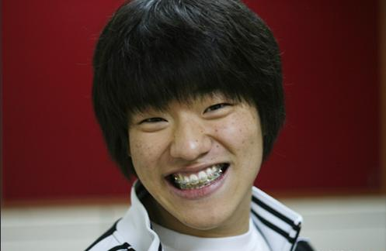
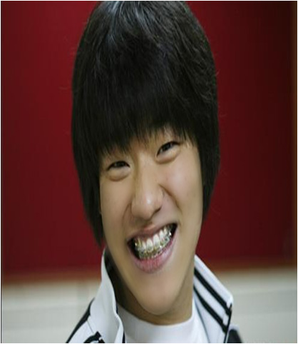
포토샵 이용하여 깨끗한 피부 만들기

Slide 2
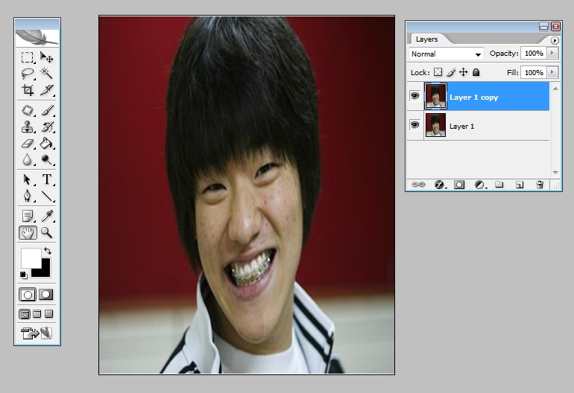
포토샵 이용하여 깨끗한 피부 만들기
1. Open할 파일 File>Open>보정할 이미지열기 전경색:흰색 배경색:검정색
2. 연 이미지 레이어 Layer 복사 혹은 CTRL+J (똑같은 레이어 한 장 복사)

Slide 3
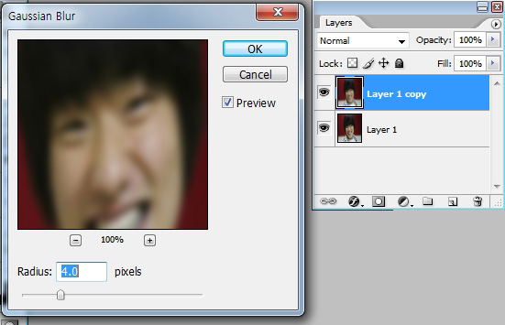
포토샵 이용하여 깨끗한 피부 만들기
3. 똑같이 복사된 레이어에 Filter> Blur> Gaussian Blur > Radius 4>OK

Slide 4
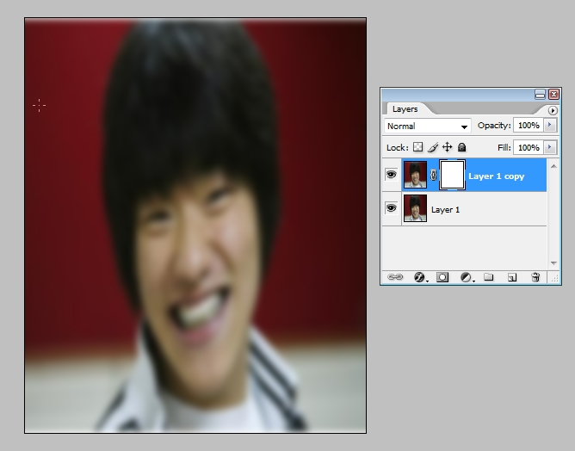
포토샵 이용하여 깨끗한 피부 만들기
4. 똑같이 복사된 레이어에서 마스크 클릭
5. 똑같이 복사된 레이어에서 마스크 흰색을 검정색으로 바꾸기
CTRL+I or CTRL+Delete

Slide 5
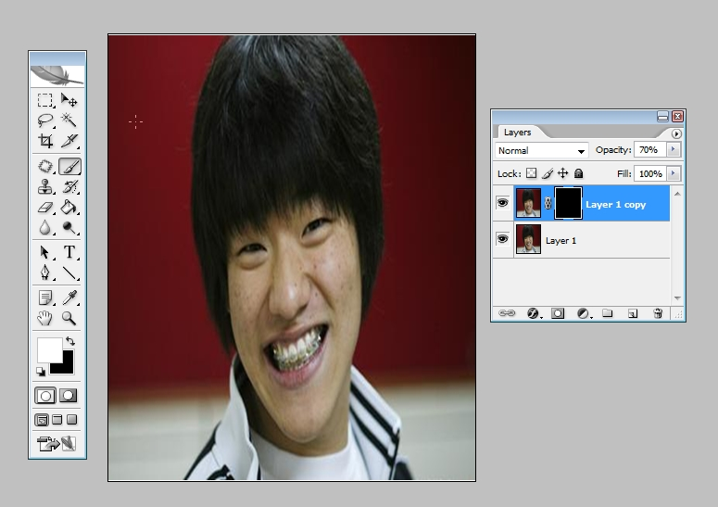
포토샵 이용하여 깨끗한 피부 만들기
6. 브러쉬 클릭: Opacity 70%

Slide 6
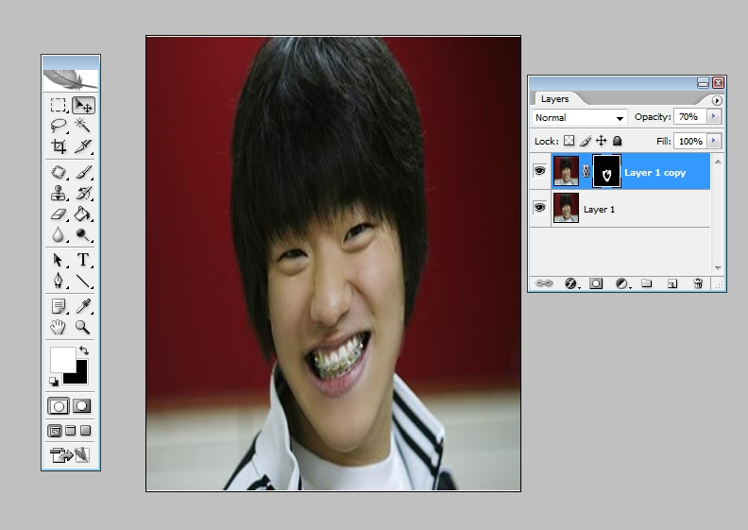
포토샵 이용하여 깨끗한 피부 만들기
7. 적당한 브러쉬 선택해서 잡티나 점이 있는 부분 클릭.마스크에 흰부분이 나타나야
8. FILE>SAVE>확장자명 .JPG, PSD로도 나중 수정하기 위해 저장

